Slide 1
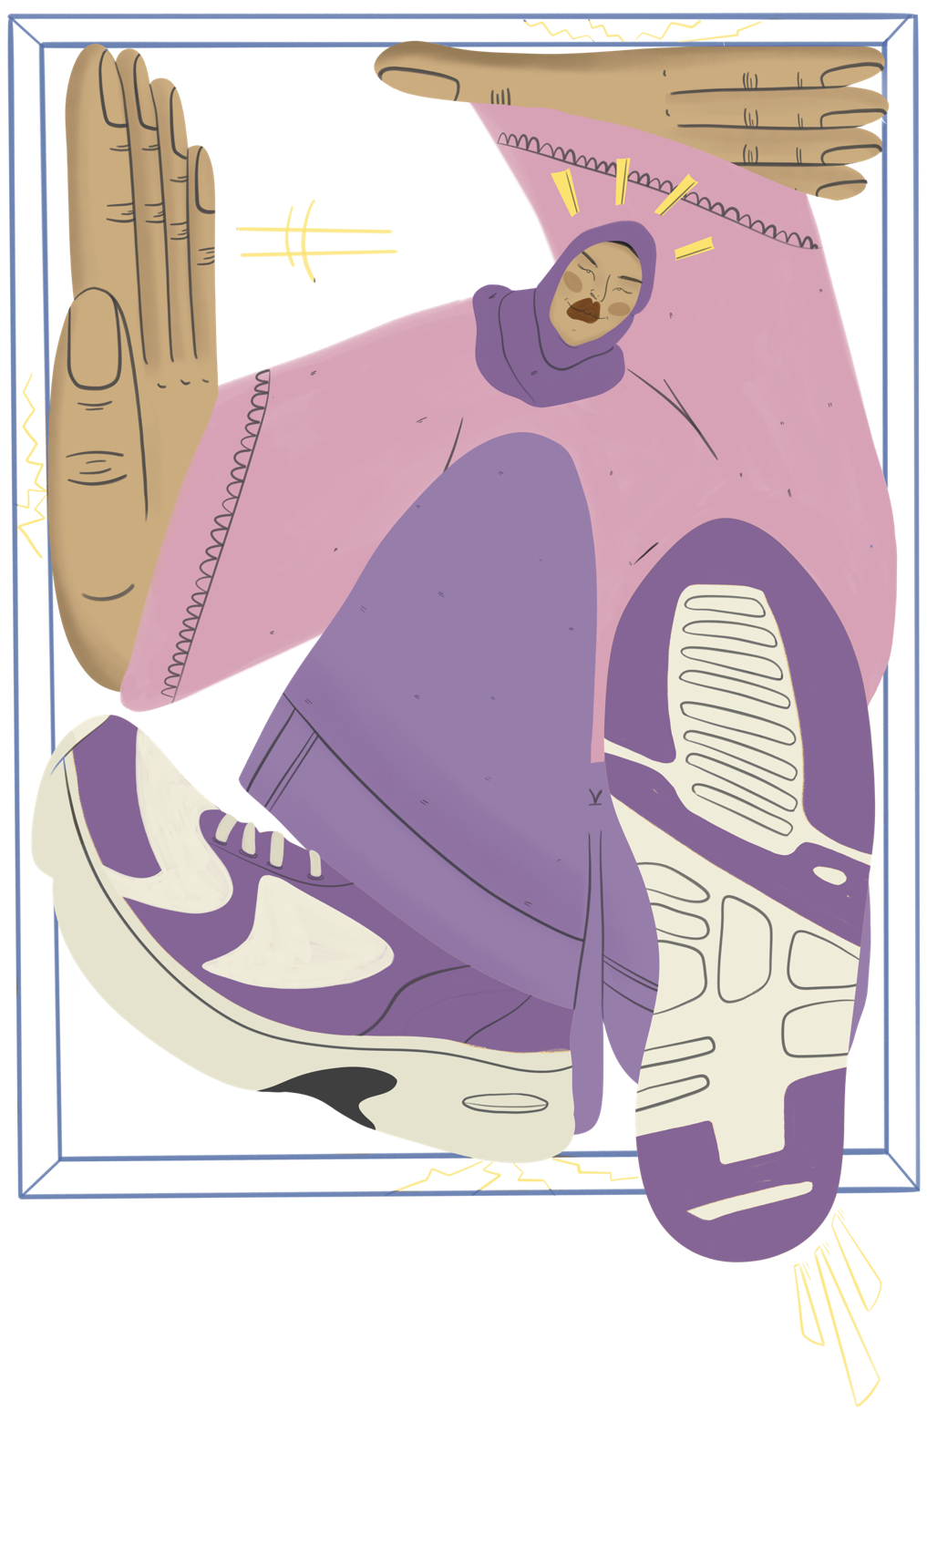
A
LES 2
A

Slide 2
A
A

Slide 3
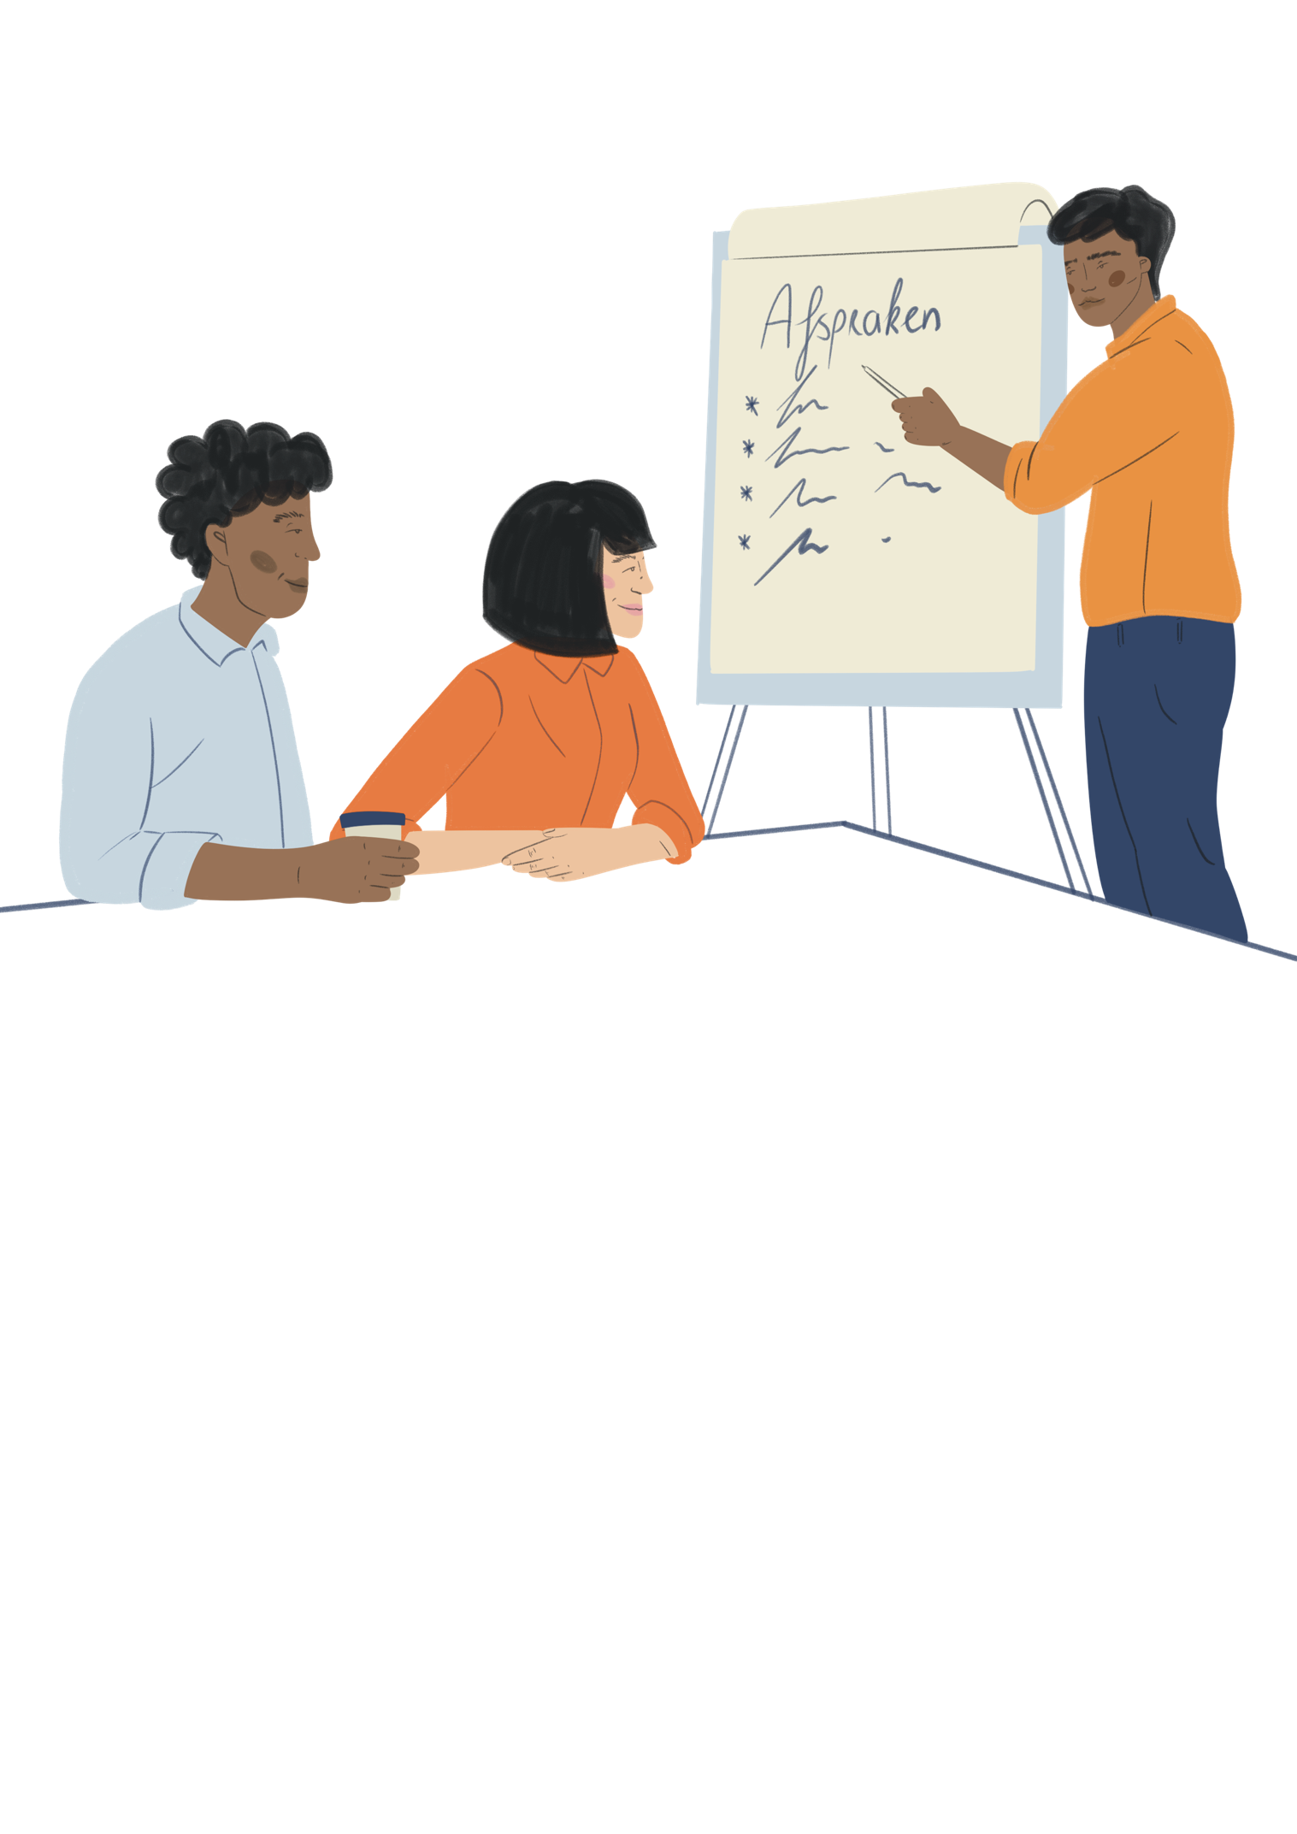
AFSPRAKENPOSTER
WELKE AFSPRAKEN HEBBEN WE EERDER GEMAAKT?

Slide 4
HERKEN DE RED FLAGS
GA ZITTEN WANNEER JE JE ONGEMAKKELIJK VOELT
STEEK JE GROENE BLAADJE OP ALS JE HET ZOU MELDEN

Slide 5
HERKEN DE RED FLAGS
WAT VONDEN JULLIE ERVAN?

Slide 6
ADVIES AAN HAMZA

Slide 7
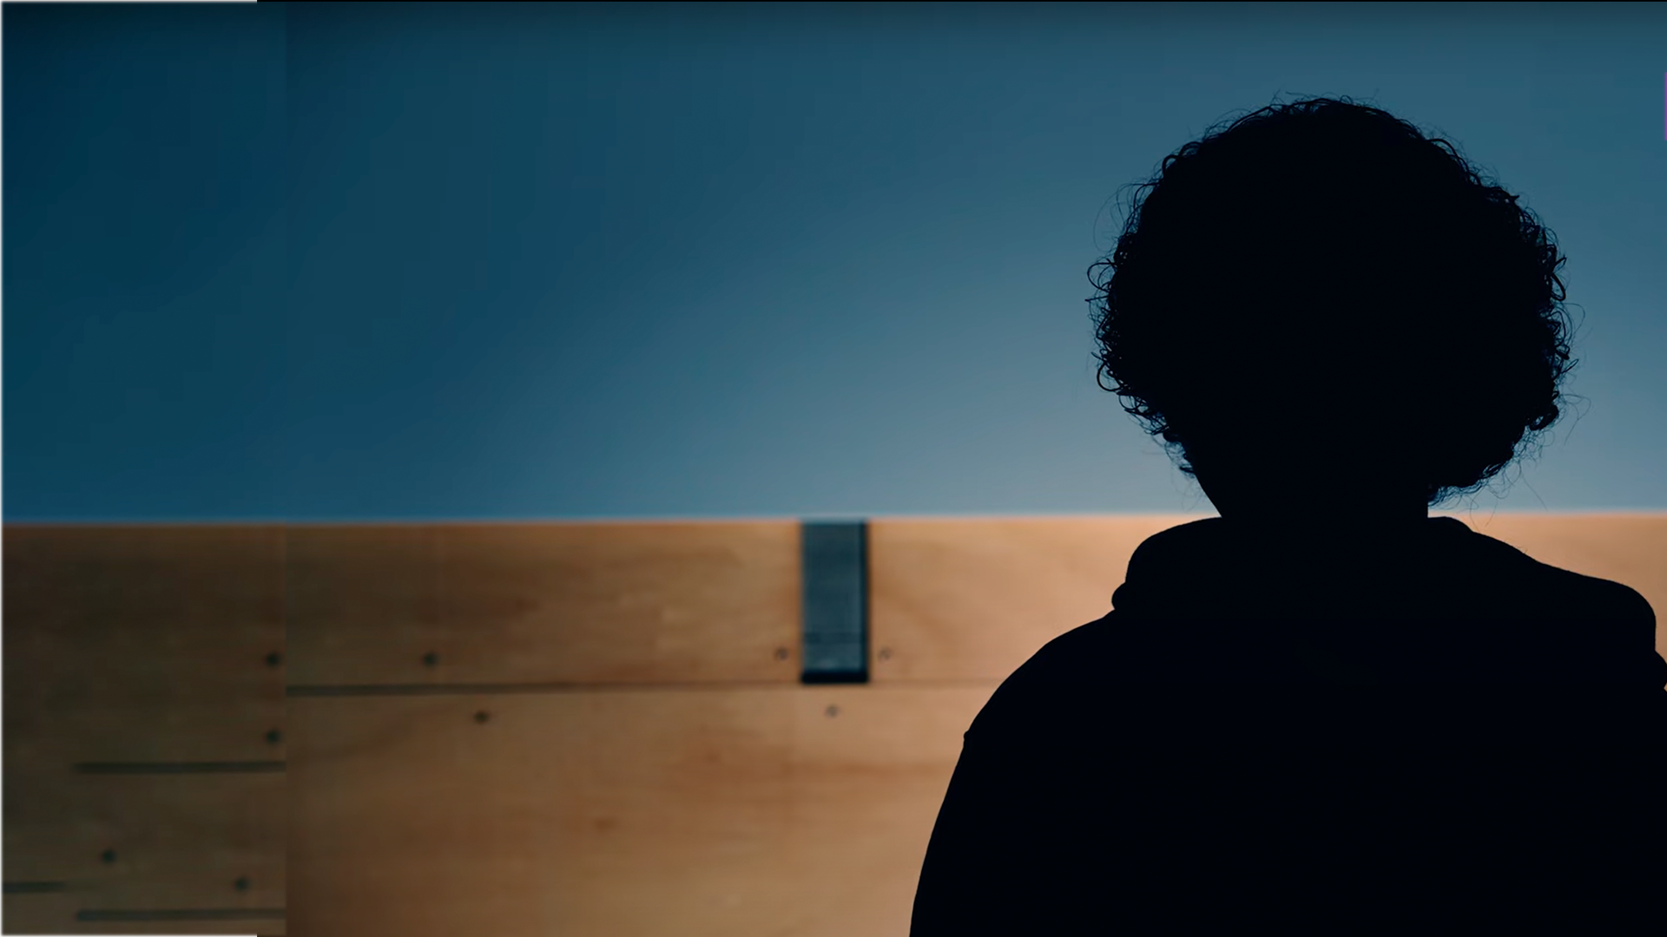
ADVIES AAN HAMZA
1. BESCHRIJF SAMEN DE SITUATIE VAN HAMZA
2. BESPREEK DE SITUATIE VAN HAMZA ZONDER OPLOSSINGEN
3. WAT VOOR ADVIES ZOUDEN JULLIE HAMZA GEVEN?

Slide 8
ADVIES AAN HAMZA
WAT NEMEN JULLIE MEE?

Slide 9
A
VOLGENDE KEER
WAAR KUN JE TERECHT ALS JE STAGEDISCRIMINATIE WIL MELDEN?

